Slide 1
Развитие навыков словообразования и словоизменения у детей с задержкой психического развития на логопедических занятиях
Подготовила: учитель-логопед
МАОУ «СОШ № 13 им. М.К. Янгеля»
г. Усть-Илимска
Белка Наталья Викторовна

Slide 2
Мастер-класс
Цель мастер-класса - повысить уровень компетенции молодых учителей по формированию навыков словообразования и словоизменения у детей с задержкой психического развития (далее ЗПР) с помощью коррекционных приёмов.
Задачи:
Актуализировать знания педагогов об особенностях системного нарушения речи у детей с ЗПР.
Обучить коррекционным приёмам формирования навыков словообразования и словоизменения.
Ожидаемый результат:
повышение уровня профессиональной компетенции учителей начальных классов и молодых учителей-логопедов, совершенствование их практических навыков по формированию навыков словообразования и словоизменения в работе с особенными детьми.

Slide 3
Современный ребёнок
Это гиперразвитие и в то же время педагогическая запущенность. Это инфантильность поведения, наивность, не понимание простых поведенческих форм, как можно и как нельзя. Разбалансированность нервной системы, когда у ребёнка нет согласованности в приёме и обработке информации из окружающей среды органами чувств: через слух, зрение, прикосновение, запахи и т.д. Гиподинамия современных детей, дети перестали играть в подвижные игры на свежем воздухе, многие современные дети неловкие и неуклюжие.

Slide 4
Расхождение показателей развития и требований к ребёнку
«… По ряду причин экологического, морфофизиологического и социального характера (включая патологические особенности протекания беременности и раннего постнатального развития ребенка) в первую очередь страдает раннее моторное развитие, формирование базисных механизмов анализа пространства и пространственно-временных отношений, а также функций программирования и контроля и регуляции деятельности. В связи с этим, с течением времени все больше расходятся возрастные показатели уровня актуального развития и современные социально-психологические требования к ребенку» Наталья Яковлевна Семаго (кандидат психологических наук, ведущий научный сотрудник, лаборатории психологических проблем детей с ограниченными возможностями адаптации Московского психолого-педагогического университета), 2007.

Slide 5
Аграмматизмы или дисграмматизмы
У детей с различными нарушениями в развитии, в том числе и у детей с ЗПР, можно наблюдать нарушение пространственных представлений и дисграмматизмы в устной и, в последующем, в письменной речи. Аграмматизмы или дисграмматизмы – это нарушение психофизиологических процессов, обеспечивающих грамматическую упорядоченность речевой деятельности.

Slide 6
Рекомендации по формированию навыков словообразования и словоизменения
Заниматься следует систематически, особенно в начальной школе, чтобы создать базу для понимания и применения грамматических правил.
Занятия лучше проводить в игровой форме, с использованием картинок, избегать заучивания.
Если ребёнок по какой-либо причине не может выполнить простое задание, то переходить к более сложному не имеет смысла.
Занятия не должны превышать 30-40 минут.

Slide 7
Игры на закрепление множественного числа существительных

Slide 8
Игры на закрепление формы винительного и дательного падежей

Slide 9
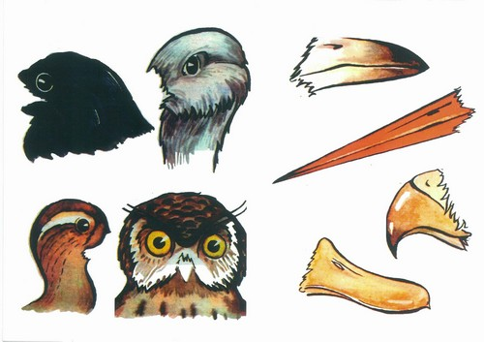
Игры на закрепление формы родительного падежа

Slide 10
Игры на закрепление формы творительного и предложного падежей

Slide 11
Игры на закрепление согласования прилагательного с существительным

Slide 12
Игры на закрепления навыка словообразования

Slide 13
Насытились?

